Slide 1
OSMANLI DÖNEMİ
MODERNLEŞME

Slide 2
OSMANLI DEVLETİ 16. YY.

Slide 3
OSMANLI DEVLETİ 19.YY.

Slide 4
OSMANLI TOPLUM YAPISI
MİLLET SİSTEMİ
Müslümanlar Gayrimüslimler
(Millet-i Hakime) Rum Milleti
(Rumlar, Bulgarlar, Slavlar, Sırplar, Ulahlar, Makedonlar…)
Ermeni Milleti
(Süryaniler, Habeşler, Koptiler) Yahudi Milleti

Slide 5
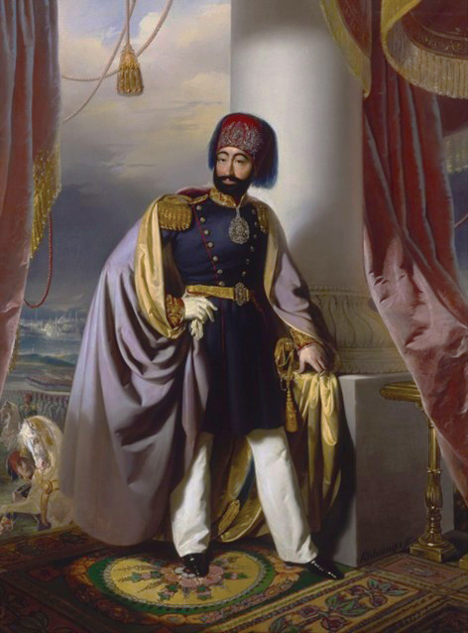
MODERNLEŞME DÖNEMİ II. Mahmud (1808-1839)
Sened-i İttifak 1808
Yunan İsyanı 1821
Yeniçeriler 1826
Reformlar dönemi
Askeri reformlar
Sosyal reformlar

Slide 6
Yunanistan: 1830’ların başları

Slide 7
TANZİMAT FERMANI (1839) ABDÜLMECİD \ Mustafa Reşit Paşa
TA (NZİM) AT Eşitlik (Müslümanlar=Gayrimüslimler)
NİZAM Osmanlıcılık
Kırım Savaşı: 1853 Osmanlı X Rusya (İlk Dış Borç)
Islahat Fermanı: 1856
Tanzimat Dönemi: 1839-1876

